Slide 1
Chování
Chování – humanitně: měřitelná aktivita organismu, projevující se jako reakce na podněty (vnitřní, vnější). Zkoumá fyziologie, psychologie.
Nelze se nechovat – chování je fenomén
v psychologii zkoumáno v rámci behaviorismu, empirické studium vztahů mezi stimuly a reakcemi

Slide 2
Informační chování - IB
Zpracování a využívání informací: projev života organizmů
Informační chování člověka – úroveň:
  individuální
  skupinová (organizace, komunity)
Kontexty:
  informační zdroje (typy)
  elektronické informační prostředí
  média
  různé místa, prostory
  pracovní skupiny

Slide 3
Informační chování - IB
Chování člověka, systému či organismu ve vztahu k informačním zdrojům a informacím (Steinerová, 2005)
Široký význam: interakce lidí s informačními systémy a zdroji v sociálních situacích
Užší význam: informační chování člověka při hledání informací (interakce člověk zdroj/systém)
sociálně podmíněné
situačně podmíněné
kulturně podmíněné

Slide 4
Informační chování
Víceúrovňová integrovaná lidská aktivita vyplývající z adaptace člověka na informační prostředí
Obsahuje senzomotorické, neurofyziologické, kognitivní, afektivní a sociální složky
Integrující prvek: konstruktivní hledání významu informací
Včlenění do komunikačních aktů, řešení problémů, životních situací, institucí
Výzkum:
uživatelů
užívání informací
informačních potřeb

Slide 5
Trojvrstevný model IB
informační chování (information behavior): využívání jakýchkoliv informací, komunikování a řešení běžných problémů
Záměrné, vědomé (komunikace s okolím se záměrem získat informace; aktivní vyhýbání se informacím)
Nezáměrné, pasivní (sledování TV či poslouchání rádia bez konkrétního záměru získání informace)
hledání informací (information seeking): cílevědomé a aktívní vyhledávání informací
vyhledávání informací (information search): interakce uživatele a systému/služby
Informační chování
Chování při hledání inf.
Chování při vyhledávání
inf.
Ložiskový model (Wilson, 1999)

Slide 6
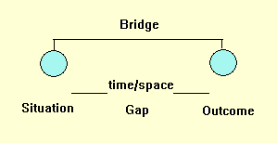
Informační potřeba
Vznik informační potřeby:
Nicholas Belkin - anomální stav poznání (Anomalous States of Knowledge – ASK): uživatel si uvědomuje anomálii ve úrovni poznání. Motivuje ho k nalezení potřebné informace, následuje zhodnocení, zda anomálie stále existuje.
Brenda Dervin - diskontinuita, mezera v poznatcích: člověk naráží na kognitivní mezeru v poznatcích (cognitive gap), a začíná vnímat informační potřebu
Dervinová klade důraz na kognitivní dimenzi informačního chování:

Slide 7
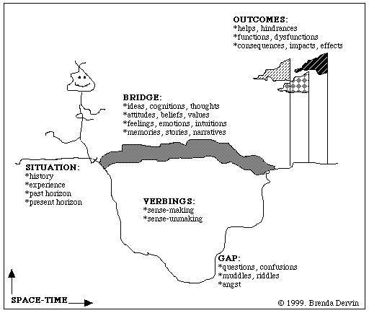
Informační potřeba
metafora vytváření smyslu (sense-making): mezera musí být překonána zajištěním nové informace. Cílem není zisk informace, ale pochopení smyslu situace – dynamický proces formulování problému a postupného učení. tvorba osobního úhlu pohledu
pojmová nekonzistentnost – kognitivní struktury nedostatečné k dosažení cíle, splnění úkolu
situace nedostatku poznatků pramenící z potřeb osobnosti (kognitivní aj.) nebo skupiny
inf. potřeba není primární potřebou, pramení z potřeb jiného druhu
druh sociogenních a psychogenních potřeb

Slide 8
Stupně informačních potřeb
Robert S. Taylor:
„Fyzická“ (visceral) – vágní druh nespokojenosti, která je nevyjádřená
Vědomá (conscious) – formulace potřeby je vyjádřena jako nejednoznačná a neuspořádaná specifikace
Formalizovaná (formalized) – konstrukce formalizované potřeby, vyjádřená jako “kvalifikovaný and racionální” specifikace potřeby
Kompromisní (compromised) – kompromisní potřeba, která je vyjádřena dotazem v pojmech odpovídajících organizaci informačního systému (tj. knihovní sbírky nebo databáze).

Slide 9
Způsoby hledání informace
Získávání informace (acquairing) – málo používané. Jak se lidé snaží dostat k informaci, shánění informací
ALE: nezahrnuje hledání informace bez snahy ji získat (surfing) či získání informace bez hledání (encountering) – různé motivy, interakce a výsledky
hledání informace (seeking) – cílené hledání za účelem podpory rozhodování, snaha objevit a získat přístup k informaci
průzkum informace (searching) – interakce mezi uživatelem a počítačovým informačním systémem

Slide 10
Způsoby hledání informace
prohlížení informace (surfing) – prohlížení zdroje informace, zjišťování, co obsahuje, bez zaměření na konkrétní rozhodnutí.
př. prohlížení výloh obchodů, prohlížení ranních novin, přepínání TV kanálů.
motiv – zjistit co je ve zdroji, všeobecné informování bez očekávání, že nalezené informace pomohou při konkrétním rozhodnutí.
důsledky pro design informačních systémů – systém podporující široké zobrazení toho, co je dostupné
studováno zatím jen výzkumníky trhů a reklamními obchodníky – nedostupné, zaměřené na zisk a tedy vlastnicky chráněné

Slide 11
Způsoby hledání informace
vybírání informací (browsing) – cílené prohlížení za účelem podpory rozhodování, strategie vyhledávání informací.
v empirických výzkumech složité odlišit od prohlížení informací – důvody pro vybírání informací schovány v mysli osoby.
př. prohlížení výloh obchodů kvůli nalezení nového druhu riflí, čtení ranních novin kvůli zjištění stavu ekonomiky
důsledky pro design informačních systémů – systém pomáhající nalézt správný směr prohlížení

Slide 12
Způsoby hledání informace
hledání orientačních informací (seeking of orienting) - tvorba pasivního monitorovacího systému zaměřeného na každodenní události – jak se věci dnes mají?
orientační informace – informace týkající se současných událostí
praktická informace – slouží k řešení konkrétních úkolů

Slide 13
Způsoby hledání informace
setkání s informací (encountering) – naražení do informace, když ji nehledáme, která může řešit konkrétní problém
př. nalezení telefonního čísla, které budeme zítra potřebovat, nalezení obchodu se zdravou výživou, když jdeme do divadla, objevení informace, když si čteme pro zábavu
alternativní názvy: šťastná náhoda (serendipity), náhodné sbírání informací (casual information-gathering), pasivní informační vyhledávání (passive information-seeking)
problém zkoumání – setkání se objevuje nečekaně

Slide 14
Způsoby hledání informace
hodnocení informace (evaluating) – posuzování, zda je či není dokument relevantní problému, který tazatel chce řešit
výběr informace, která je důležitá z velkého množství vyhledaných informací (knihovní katalogy, bibliografické databáze, web) – specifické požadavky na informaci nejsou vyjádřeny dotazem
teorie relevance – hlavní koncept informačního vyhledávání (IR)

Slide 15
Způsoby hledání informace
používání informace (using) – interakce s informací za účelem rozhodnutí, řešení problému
zdůvodnění existence knihoven a informačních systémů
sdílení informace (sharing) – získávání informací od dalších lidí
interakce mezi lidmi – lidé jsou bohatým zdrojem informace, často první zdroj, na který se lidé obracejí
poskytnutí informací (giving) – akt rozšiřívání zpráv, pomoc dalším lidem
další motivy – získat výměnou jinou informaci, prosazení myšlenky či způsobu myšlení, uchování určité (etnické) kultury
strážení informace (gatekeeping) – selekce, zprostředkování, kontrola informací

Slide 16
Způsoby hledání informace
filtrování informace (filtering) –
blízké vyhledávání (vytahování informace, praktická informace), filtrování – odsunutí, důležité pro orientační informace
ARI – v knihovnictví služba adresného rozšiřování informací
dnes zatím zkoumá především počítačová věda –algoritmizace filtrování
vyhýbání se informací (avoiding) – odmítání informací, které jsou dostupné
aspekty – sociální, kognitivní, organizační
strategie překonávání informačního přetížení
organizační politika se může záměrně vyhýbat některým informacím

Slide 17
Způsoby hledání informace
organizace informací (organizing) – tvorba kategorií, které dávají smysl našim zkušenostem, řízení osobních informací
lidé organizují informace, i když si toho mnohdy nejsou vědomi
PIM – personal information management – organizace osobních dokumentů a informací
klasifikace a taxonomie
reprezentace informací (representing) – za účelem komunikace musíme vždy informaci reprezentovat v určité formě
vizualizace informací, tvorba surogátů – př. abstrakty, indexy, klasifikační schémata

Slide 18
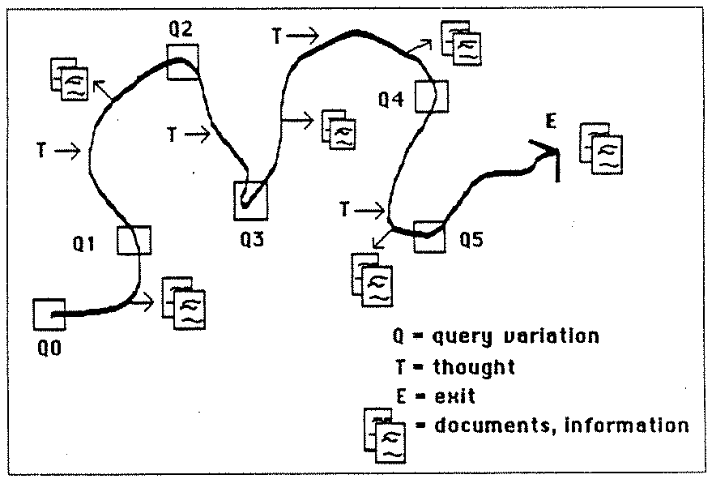
Informační chování v elektronickém prostředí
Marcia Bates – metafora sbírání lesních plodů (berrypicking) – informační chování při uspokojování informační potřeby
podobné skládání mozaiky – uživatel získává potřebné informace po kouscích
jednání nelineární – ovlivněné vývojem poznání, měnící informační potřebu
rychlé přechody mezi zdroji a informacemi, jejich spojování
Bates, 1989

Slide 19
Metody pro zjišťování informačních potřeb
Rozhovor (individuální, skupinový, ...)
Dotazník
Pozorování
Deník
Analýza transakčních logů
Analýza webových logů
Citační analýza
Knihovní statistiky

Slide 20
Interdisciplinarita IB
Sociologie
Psychologie
Sociální psychologie
Filozofie
Kognitivní vědy
Informatika
Sémiotika
Amanda Spink - Information Behavior: An Evolutionary Instinct: http://vimeo.com/20345433?ab

Slide 21
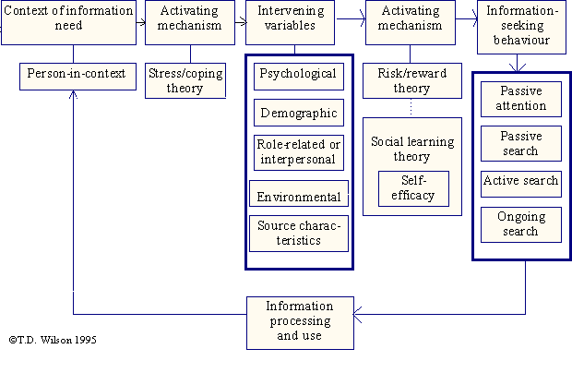
Všeobecný model informačního chování
Wilsonův model informačního chování

Slide 22
Literatura
BATES, Marcia J. The Design of Browsing and Berrypicking Techniques for the Online Search Interface. Online Review. 1989, Vol. 13, No. 5, s. 407-424.
WILSON, Tom D. Models in information behavior research. Journal of Documentation. 1999, Vol. 55, No. 3, s. 249–270.
STEINEROVÁ, Jela. Informačné správanie: Pohľady informačnej vedy. 1. vyd. Bratislava : Centrum VTI SR, 2005. 189 s. ISBN 80-85165-90-2.

